Slide 1
Didaktické aspekty učení a vzdělávání dospělého

Slide 2
VÝCHODISKA FORMOVÁNÍ LIDSKÉHO KAPITÁLU
Typy edukace
Vzdělávání Zážitková pedagogika
Další vzdělávání E-learning
Gramotnost Supervize
Učení Osvěta
Kvalifikace Koučování
Kompetence Superlearning
Poradenství Sugestopedagogika
Emoční inteligence

Slide 3
K učení došlo tehdy, jestliže:
člověk ví něco, co dříve nevěděl a může to prokázat a umí udělat něco, co dříve neuměl.
(Prokopenko, Kubr)

Slide 4
TROJDIMENZIONÁLNÍ MODEL VÝUKY
1. KOGNITIVNÍ DIMENZE
2.PRAGMATICKÁ DIMENZE
3. KREATIVNÍ DIMENZE

Slide 5
KOGNITIVNÍ DIMENZE MODELU VÝUKY (výuka jako hybridní proces)
Tradiční vyučování
(kurzy)
WBI, WBT
PROCES VÝUKY
Coaching
CBT
Semináře
(workshopy)
Tréninky
Sebevzdělávání
z tištěných médií

Slide 6
PRAGMATICKÁ DIMENZE MODELU VÝUKY (vyučování a učení jako získání nové kvality jednání a chování)
SPOLEČNOST
PRACOVNÍ
VÝKON
PODNIK
PRACOVIŠTĚ
OČEKÁVANÉ JEDNÁNÍ A CHOVÁNÍ
PRACOVNÍ
ROLE
PRACOVNÍ POZICE
KOMPETENCE
KVALIFIKACE
OSOBNOST

Slide 7
SOCIÁLNÍ ROLE A VZTAHY ČLOVĚKA

Slide 8
KREATIVNÍ DIMENZE MODELU VÝUKY (vyučování a učení jako kreativní proces)
Tvůrčí
aspekt
Tvůrčí učení
Kreativní
metody
Aplikace
v praxi
Učení řešením
problémů
Problémové
metody
Porozumění
informacím,
vědomostem
Učení
strukturováním
Diskusní,
dialogické
Informace
Vědomosti
Asociační učení
Metody
přednášení
Hierarchie učení
Způsoby učení
Vyučovací metody

Slide 9
UČENÍ
= proces, v němž vznikají znalosti prostřednictvím přetváření zkušeností.
K tomuto přetváření dochází v průběhu učebního cyklu.

Slide 10
UČEBNÍ STYLY A TYPY LIDÍ
Konkrétní zkušenost AKTIVISTA
Pozorování a přemýšlení PŘEMÍTAVÝ
Řazení pozorovaných fakt
do logicky konstruovaných TEORETIK
teorií
Aktivní experiment PRAGMATIK

Slide 11
AKTIVISTA - ZKUŠENOST
+ Různorodé činnosti, „lítá“ z problému na problém.
+ Týmový hráč.
+ Chce vyniknout, zviditelnit se.
+ S teoretikem se dostane do konfliktu (odlišný přístup k problémům).
+ Nové zážitky, změna, tvůrčí přínos.
Nemá rád samostatné úkoly s individuální odpovědností.
Nemá rád rutinní činnosti.
Není přehnaně precizní, na detailech mu nezáleží.
Tvorba konceptů, strategických záměrů není jeho silnou stránkou.
- Bourá stereotypy v myšlení a jednání druhých.

Slide 12
PŘEMÍTAVÝ ČLOVĚK - POZOROVÁNÍ
+ Má rád přemýšlení, komunikaci, naslouchání.
+ Všechny věci a problémy zvažuje z různých hledisek.
+ Má rád různé diskuze, výměny názorů.
+ Všechno plánuje dopředu, nečekané akce ho vyvádějí z konceptu.
+ Vytváří systémy posuzování věcí a kontinuitu poznání.
Nemá rád rychlé akce bez plánu a bez předchozích diskuzí.
Nemá rád, když názory jiných nejsou podpořeny argumenty či zkušeností.
Nemá rád jednání bez předchozích analýz.
Nemá rád emočně ovlivněné chování druhých.
- Přemýšlí i tam, kde by měl jednat.

Slide 13
TEORETIK - PŘEDSTAVY
+ Všechny názory, podněty převádí do podoby teoretických konstrukcí.
+ Vše zkoumá s metodickou precizností.
+ Má rád dostatek statistických dat pro své argumenty.
+ Rád srovnává různé varianty řešení problémů (třeba do nekonečna).
+ Hodně sbírá informace, čte a sleduje média.
Bývá intelektuálně „napjatý“.
Nemá rád aktivisty (rozdílné hodnoty).
Nemá tah na branku, hodně jeho akcí vede do ztracena.
Projevuje se u něj rozpor mezi teorií (jeho myšlením) a situací v praxi.
- Pro ryze praktické úkony (techniku) je nevhodný.

Slide 14
PRAGMATIK - EXPERIMENT
+ Dává přednost realizační fázi.
+ Preferuje konkrétní výsledky práce.
+ Účel světí prostředky (prosazuje se ve skupině).
+ Všechno posuzuje z hlediska užitečnosti, praktického efektu.
+ Jedná velmi účelově, mění flexibilně názory.
Nemá rád koncepce, metodický přístup k řešení problémů.
„Neklábosí“, jedná a mluví racionálně.
Nemá rád překážky v realizaci svých záměrů.
Neuznává „auru“ a blokaci přístupu k lidem.
- Není trpělivý, postupuje rychle k cíli.

Slide 15
AKTIVISTÉ
Mají rádi: Nemají rádi:
nové zážitky, opakování,
krátké činnosti, mnoho údajů,
rozmanitost, teorii,
viditelnost, pasivní roli,
minimální omezování, přesné pokyny,
výzvy, tečky nad „i“ a přetržená „t“
týmovou práci. samostatnou práci.

Slide 16
PŘEMÍTAVÍ LIDÉ
Mají rádi: Nemají rádi:
přemýšlení o činnosti, být ve středu zájmu,
naslouchání, rychlé akce,
pozorování, činnost bez plánu,
čas na přemýšlení, neupozornění předem,
pečlivé zkoumání, nedostačující údaje,
příležitost k revidování, stručné pokyny,
spořádanou výměnu názorů, zkratky,
nebýt časově omezován. konečné termíny.

Slide 17
PRAGMATICI
Mají rádi: Nemají rádi:
dělat věci prakticky výhodné, nikoliv bezprostřední potřebu,
spojení mezi subjektem a
pracovní situací, věže ze slonové kosti,
praktické techniky, žádnou praxi,
modelové role, nedostatek instrukcí,
relevantní informace, váhání,
zaručenou platnost, nikoliv zřejmý výsledek práce,
praktické výsledky, klábosení,
bezprostřední realizaci. překážky v realizaci.

Slide 18
TEORETIKOVÉ
Mají rádi: Nemají rádi:
koncepce, teorie, atd., emoce, pocity,
metodické zkoumání, nečleněné aktivity,
pochybovat a ověřovat mišmaš,
předpoklady,
být intelektuálně napjatý, nemá-li postup žádný základ,
jasné cíle, bezúčelnost,
naslouchání, nedostatek statistických údajů,
čtení, aktivisty,
složitost. otřepaná témata.

Slide 22
UČENÍ STRUKTUROVÁNÍM
Tvorba struktur
Znalost pojmů
(vědět co)
Znalost postupů
(vědět jak)
Znalost afektů
(emocí)
Obsahové struktury
Postupové struktury
Afektivní struktury
Tvoří předpoklad dalšího rozvoje kognitivních procesů a strategií

Slide 23
PEDAGOGICKÝ PROSTOR

Slide 24
Prostředky vyučovacího procesu
nemateriální
materiální
formy
metody
pomůcky
ostatní mat. prostředky

Slide 25
D. MERTENS: KONCEPT KLÍČOVÝCH KVALIFIKACÍ (50. léta R. Dahrendorf: extrafunkcionální dovednosti)
KLÍČOVÉ KVALIFIKACE
teorie zkoumá hospodářskou oblast (odborné vzdělávání)
vzdělávání orientované na projekt a přenos (transfer)
ZPROSTŘEDKOVÁNÍ ZNALOSTÍ A DOVEDNOSTÍ (JIŽ NESTAČÍ)
SAMOSTATNĚ JEDNAJÍCÍ, tj. PLÁNUJÍCÍ, VYKONÁVAJÍCÍ A KONTROLUJÍCÍ PRACOVNÍK
REAKCE NA ZMĚNY V HOSPODÁŘSTVÍ, SPOLEČNOSTI (INFORMAČNÍ SPOLEČNOST, SPOLEČNOST VĚDĚNÍ)

Slide 26
D. MERTENS rozlišuje čtyři základní formy klíčových kvalifikací:
ZÁKLADNÍ KVALIFIKACE
Schopnost obecné povahy, které lze využít v nejrůznějších
situacích. Patří sem např.: schopnost logicky myslet, řešit
problémy, kooperovat atp.
HORIZONTÁLNÍ KVALIFIKACE
Schopnosti, které umožňují rozšiřovat vlastní obzor,
horizont – tedy takové schopnosti, které nám umožňují
samostatně si opatřovat informace. Patří k nim schopnost
pracovat samostatně v knihovně, informačním středisku,
používat nezbytné příručky atd.

Slide 27
3. KOORDINAČNÍ PRVKY (ŠÍŘKOVÉ)
Schopnosti, které často využíváme v zaměstnání a které se
vyskytují jako praktické požadavky. Patří sem např. znalost
určité měřicí techniky, údržba zařízení, znalost předpisů o
bezpečnosti práce atd.
4. FAKTORY ZÍSKÁVÁNÍ (VINTAGE FAKTORY)
Schopnosti, které pomáhají překonávat rozpory vyplývající z
velkých rozdílů mezi vlastními vědomostmi, případně
vlastními vědomostmi a vědomostmi jiných, tedy také mezi
generacemi. Jde např. o různý způsob práce s počítačem a
jeho využívání, chování a vztahy k jinému pohlaví, odlišné
chápání doby a ekologické vědomí.

Slide 28
Marco Siegrist
Klíčové kompetence

Slide 29
TYPY FUNKČNÍ GRAMOTNOSTI
Literární – schopnost nalézt a porozumět informaci z textu.
Dokumentová – schopnost potřebná k vyhledání a využití přesně vymezené informace obsažené v nějakém dokumentu.
Numerická – dovednost manipulovat s čísly aplikovat operace na údaje obsažené v různě složitých materiálech (grafy, tabulky…).
Celková – je výsledkem všech těchto tří složek.

Slide 30
GRAMOTNOST
Vzdělání a funkční gramotnost není totéž!
Funkční gramotnost = schopnost aktivně se participovat na světě informací.
Funkční gramotnost ovlivňuje životní šance lidí v moderní společnosti.

Slide 31
KOMPETENCE, JEJÍŽ VÝZNAM POROSTE
Schopnost týmové práce.
Ochota učit se a dále se vzdělávat.
Zdatnost v práci s informacemi.
Znalost cizích jazyků.
Adaptabilita.
Komunikační schopnosti.
Analytické a koncepční myšlení.

Slide 32
POŽADAVKY NA DOVEDNOSTI ČLOVĚKA I
Sociální gramotnost
Tedy umění spolupracovat, reflexi a sebereflexi
postavení ve společnosti.
2. Občanskou gramotnost
Schopnost jednání s úřady ve věcech, které souvisí se
zaměstnáním, a vůbec ve věcech, které člověk
potřebuje k běžnému životu.
Literární gramotnost
Schopnost pracovat s informacemi, rozumět jim a umět
formulovat.

Slide 33
POŽADAVKY NA DOVEDNOSTI ČLOVĚKA II
Schopnost umět komunikovat nejméně v jednom
cizím jazyce.
Počítačovou gramotnost
Schopnost pracovat s moderními informačními
technologiemi.
Ludvík Vaculík:
Poznat, co k životu nepotřebuji a obejít se bez toho.
Rozeznat lidi dobré a špatné a těm druhým se vyhýbat.

Slide 34
GLASEFELD (1998) Strategie učení dospělých
Co víme? Víme to určitě?
Co nevíme?
Co potřebujeme vědět?
Odkud se to dozvíme?

Slide 35
TEORIE UČENÍ DOSPĚLÝCH O´Connor – Seymour (1996)
Čtyři fáze učení
Nevědomá neznalost (nevím, že to nevím)
Vědomá neznalost (vím, že to nevím)
Vědomá znalost (vím, že to vím)
Nevědomá znalost (nevím, že to vím)

Slide 36
ČTYŘSTUPŇOVÝ MODEL UČENÍ IBM I
Vytvoření povědomosti (be apprise)
čtení,
poslouchání,
prohlížení webové stránky,
učebnice (klasické i na webu), konference,
video,
Internet jako podpora.

Slide 37
ČTYŘSTUPŇOVÝ MODEL UČENÍ IBM II
2. Získání znalostí (prostudovat – zkusit – zahrát)
interaktivní učení,
simulace,
hry,
CBT,
řešení modelových situací,
koučování,
multimediální výuky.

Slide 38
ČTYŘSTUPŇOVÝ MODEL UČENÍ IBM III
3. Užití znalostí a dovedností v reálných situacích
(vzájemná spolupráce, prodiskutování situací, společně
nalezené a realizované řešení)
virtuální třídy,
on-line konference,
e-laboratoře,
learning,
kolaborativní výukové technologie.

Slide 39
ČTYŘSTUPŇOVÝ MODEL UČENÍ IBM III
4. Aplikace získaných znalostí a dovedností
(být spolu, budovat komunikaci a vztahy, společně prožívat,
společně jednat)
učení ze zkušenosti,
mentoring,
hraní rolí,
koučování,
případové studie,
třídní systém,
face to face učení.

Slide 40
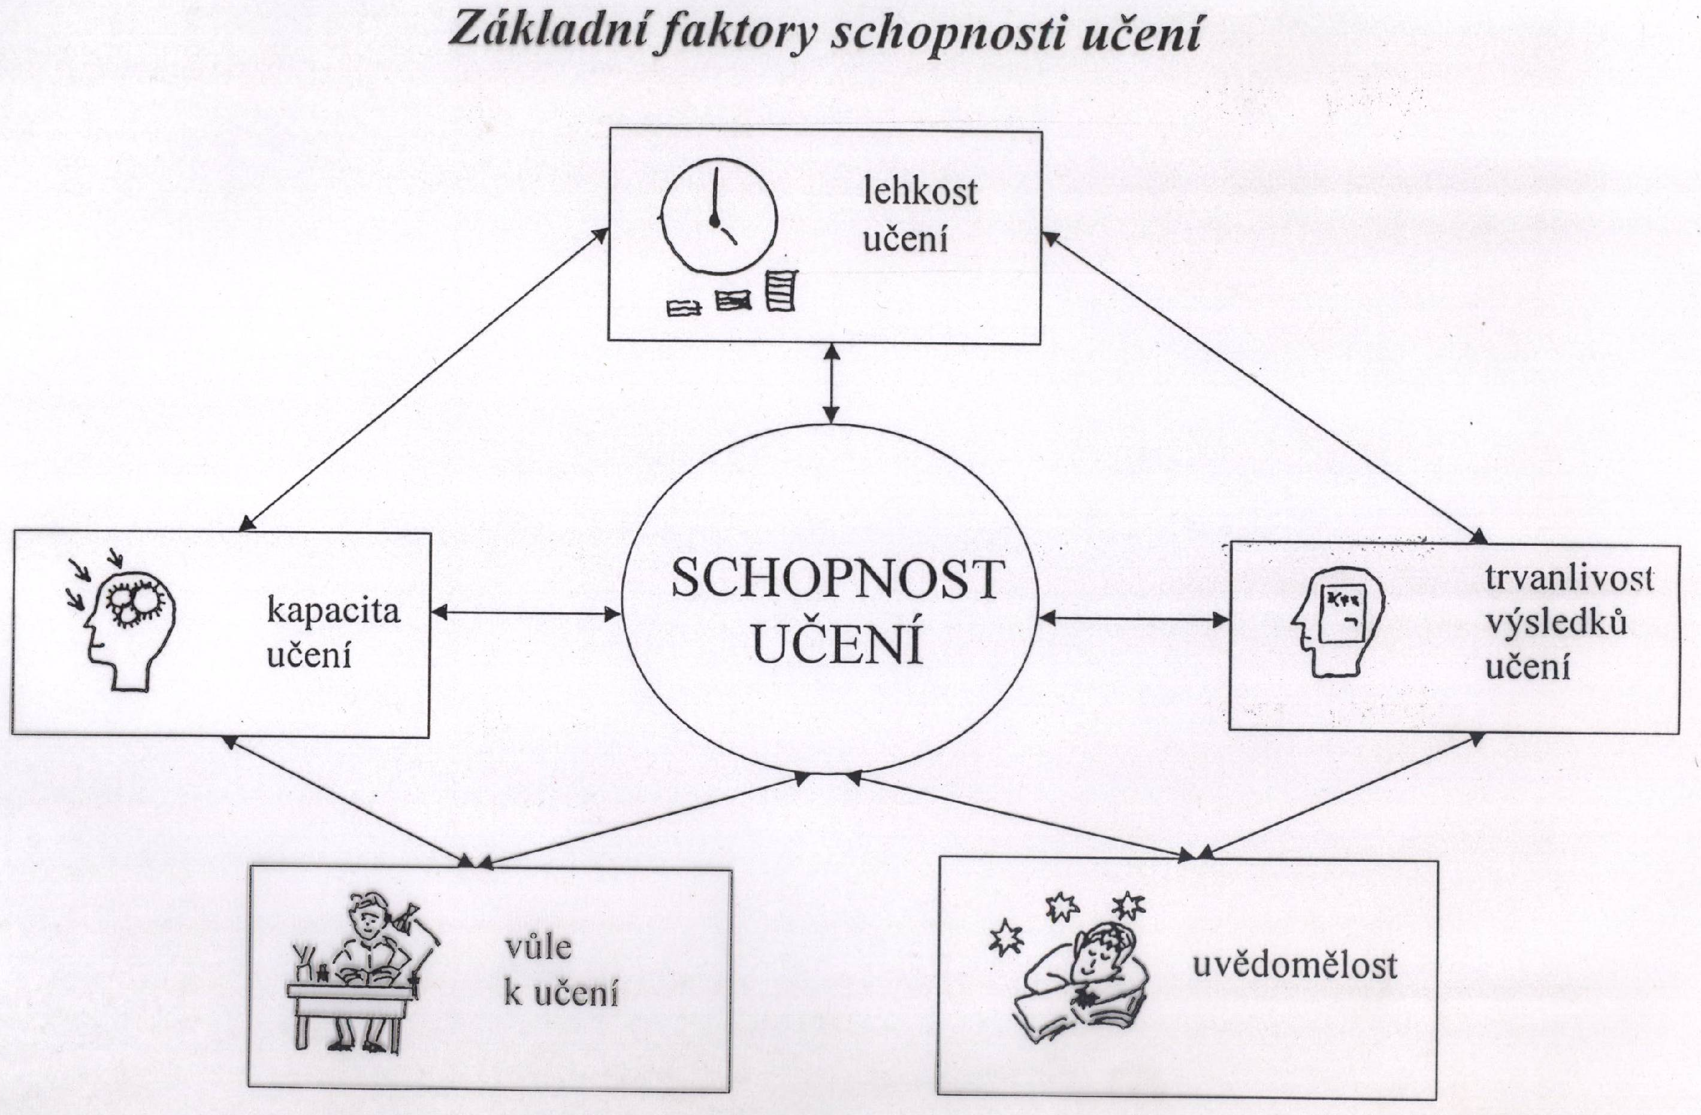

Slide 42
CHARAKTERISTIKY UČENÍ DOSPĚLÝCH
A kapacita mozková
B lehkost učení
C podněty
D trpělivost
E učení
VĚK

Slide 43
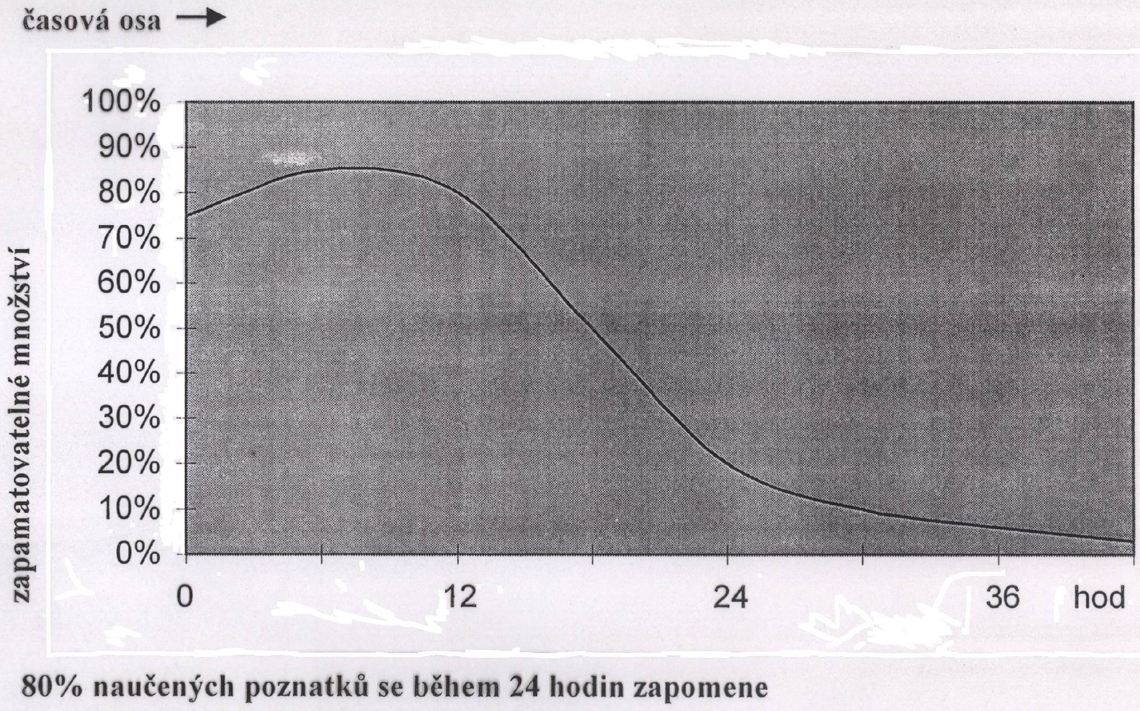

Slide 44
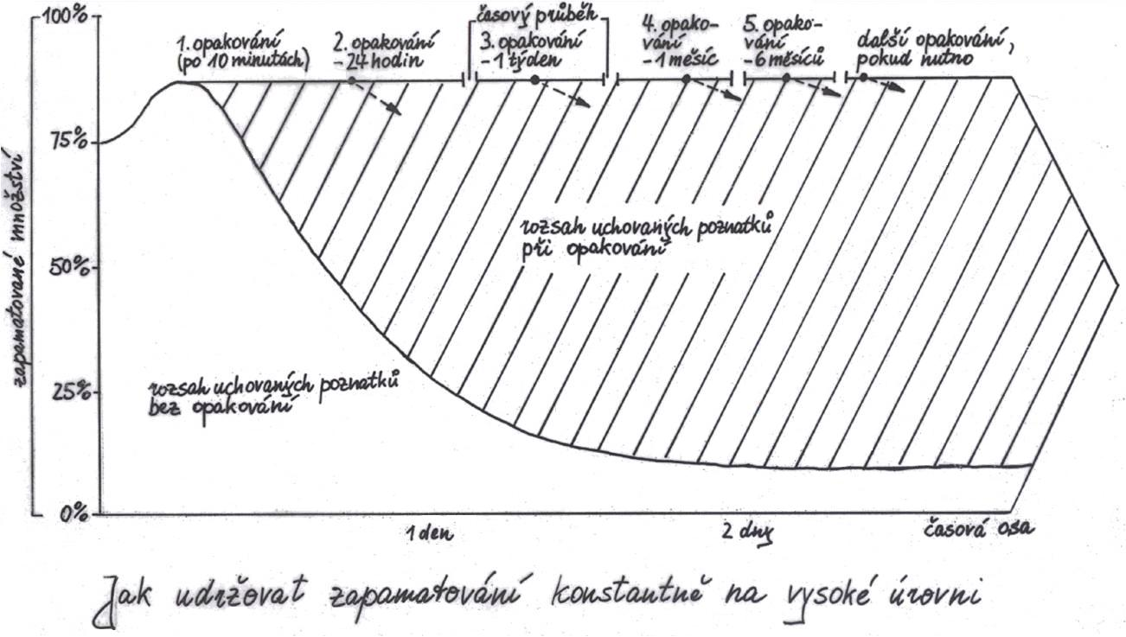

Slide 45
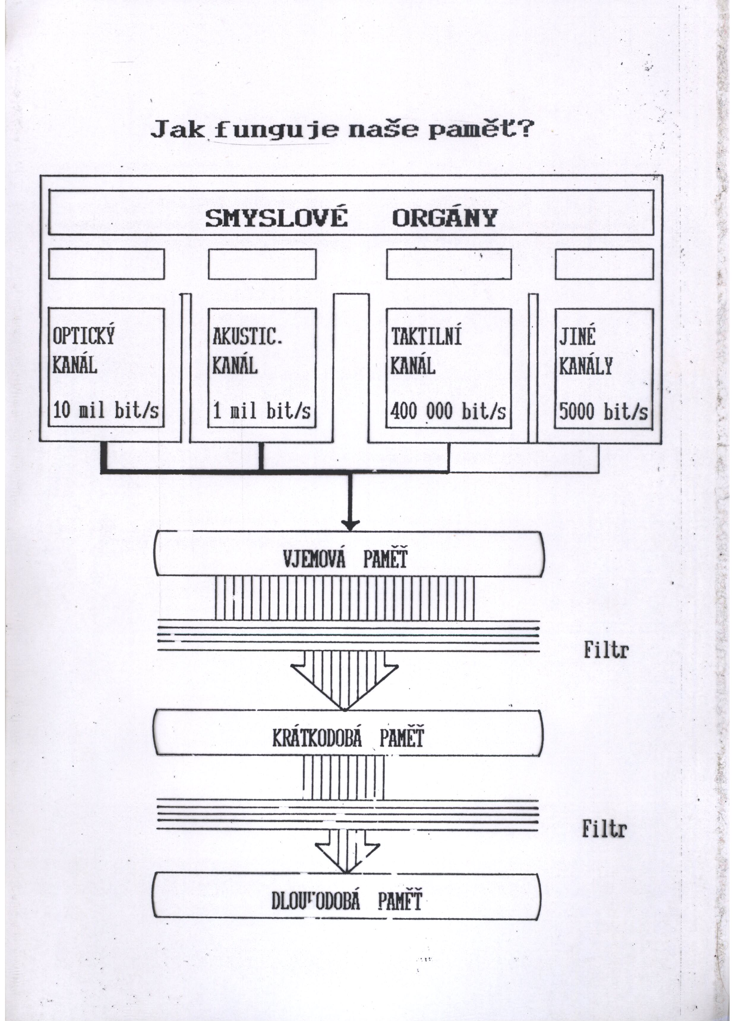

Slide 46
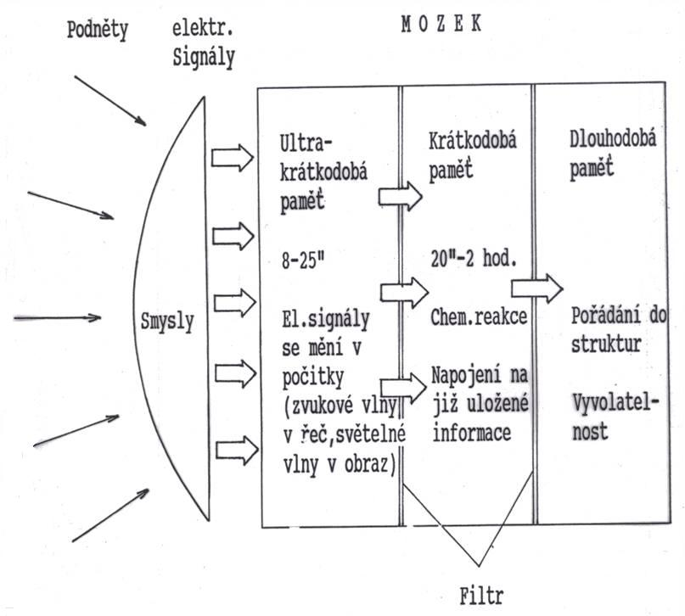
MODELOVÁ PŘEDSTAVA PAMĚTI

Slide 47
HIERARCHIE MYŠLENÍ
Kreativně myslet
Řešit problémy v praxi
Rozumět
Vědět

Slide 48
PRACOVNÍ PRINCIPY UČENÍ
Slyším a zapomenu.
Vidím a vzpomenu si.
Jednám a osvojím si.

Slide 49
UČEBNÍ ATMOSFÉRA I
Lektor k sobě
stručně se představí,
sdělí své pocity.
Lektor k účastníkovi
zeptá se na předběžné znalosti, důležité zkušenosti,
vybídne účastníky k vzájemné diskusi,
organizuje samostatnou práci účastníků ve dvojicích či skupinách.

Slide 50
UČEBNÍ ATMOSFÉRA II
Lektor k tématu
v úvodu uvede učební cíle nebo hlavní body lekce,
ohlásí veškeré kontroly znalostí,
dbá na průhlednost svého vystoupení.

Slide 51
JAK FORMULOVAT UČEBNÍ CÍLE
Předmět
Tj.: CO má účastník ovládat
Činnost
Tj.: požadovaná schopnost, tj. co má účastník umět ČINIT

Slide 52
KONVERGENCE CÍLŮ VE VZDĚLÁVÁNÍ DOSPĚLÝCH
LEKTOR
ÚČASTNÍK

Slide 53
JEŠTĚ K CELKOVÉMU PEDAGOGICKÉMU CÍLI: LEKTOROVI SE DOPORUČUJE
Napište si svůj cíl písemně.
Přečtěte si ho znovu s časovým odstupem.
Přečtěte ho třetí osobě a ověřte si, zda je jednoznačně srozumitelný a reálný.
Po lekci se k němu vraťte a ověřte si, zda byl správně formulován, a zda byl reálně naplněn.

Slide 55
ČLENĚNÍ UČEBNÍ LÁTKY PODLE
Logiky věci (nadřazené a podřazené pojmy).
Stupně obtížnosti (od jednoduchého ke složitému).
Stupně znalosti (od známého k neznámému).
Induktivního a deduktivního postupu.

Slide 56
ČLENĚNÍ UČEBNÍ JEDNOTKY
Fáze Příklad
Vstup navázání na předběžné znalosti
Prezentace tématu výklad hlavních pojmů a vztahů, zpracování tématu
Uvedení souvislostí srovnání, podrobnosti, analogie
Použití příklady, výpočty, aplikace
Kontrola výsledků otázky a odpovědi
Shrnutí celkové shrnutí látky

Slide 57
DIDAKTICKÝ KONCEPT VYSOKOŠKOLSKÉ VÝUKY
Vyučování
Učení
Poradenství
Předávání know how

Slide 58
ZPĚTNÁ VAZBA
nechte účastníka zcela se vyjádřit,
nebraňte se poznání,
poděkujte,
poskytujte zpětnou vazbu bezprostředně či podle možností,
relativizujte,
zpětná vazba má být konkrétní, věcná, konstruktivní, povzbuzující, otevřená a upřímná.

Slide 59
REAKCE POSLUCHAČŮ VE VÝUCE
Kývání hlavou.
Pausa (vyčkávací či tázací pohledy).
Postranní pohledy.
Ozvěna (na dotaz posluchač zopakuje pár posledních slov).
Zrcadlo (na dotaz posluchač svými slovy shrne to, co bylo řečeno).

Slide 60
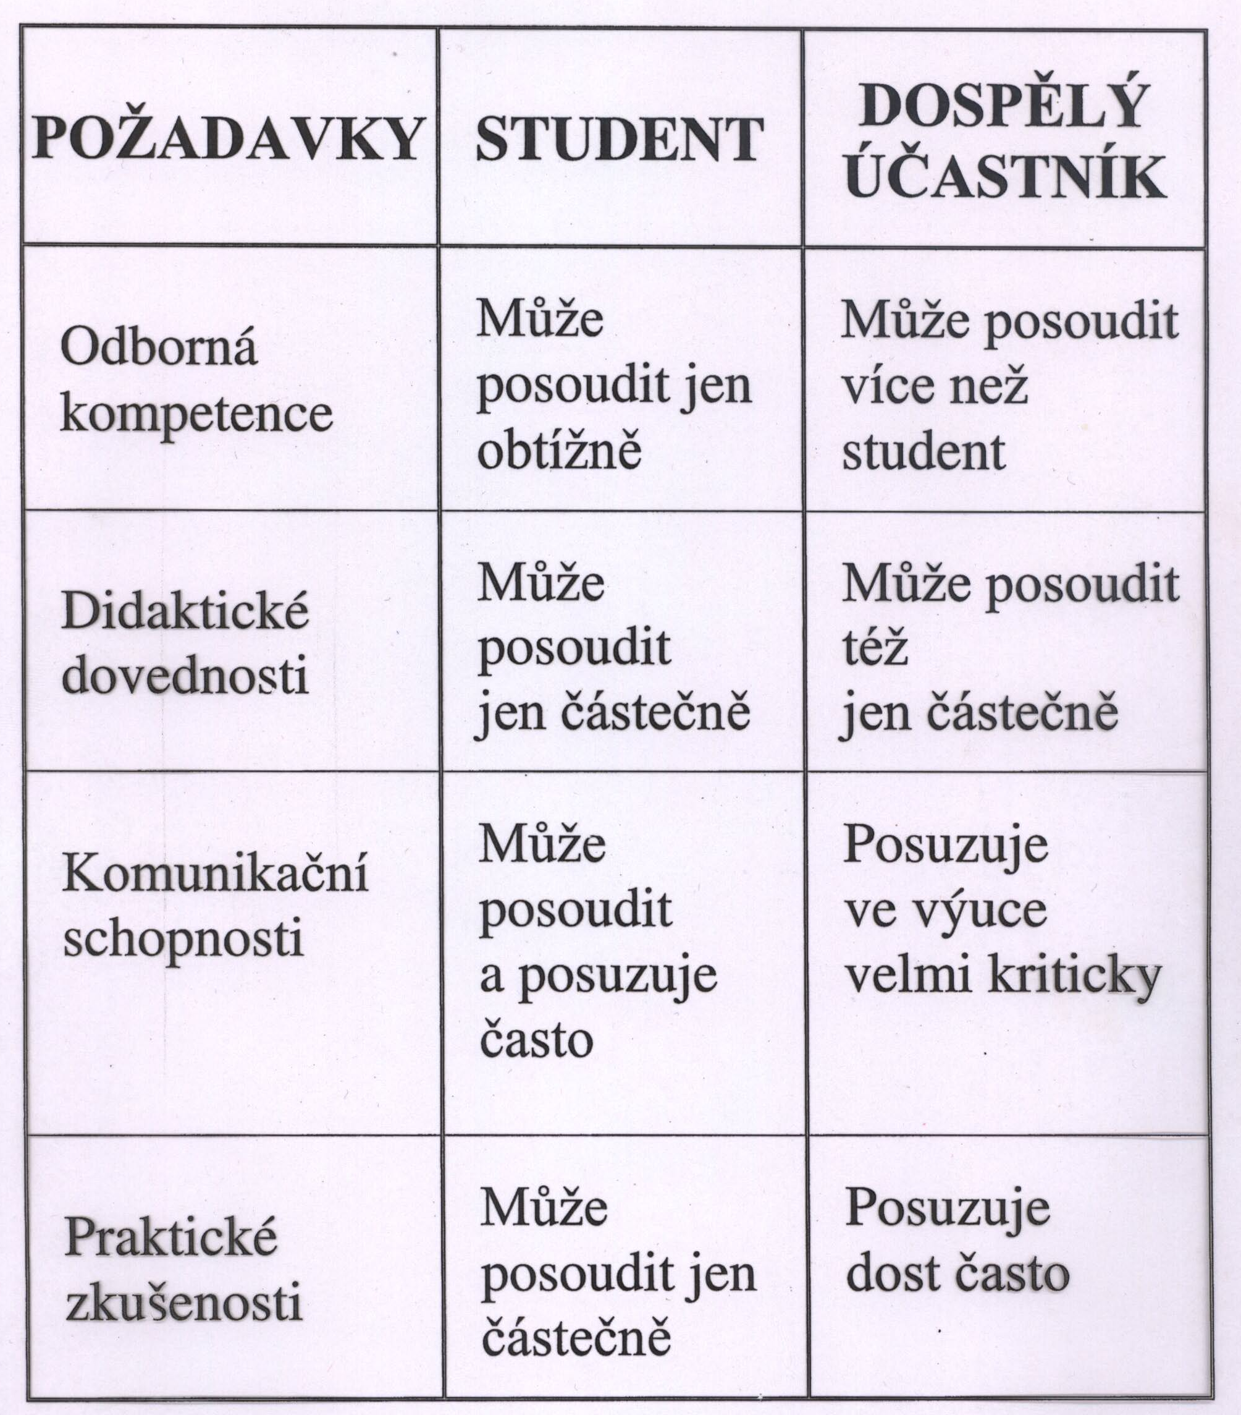
POŽADAVKY NA UČITELE LEKTORA

Slide 61
ROZDÍLNOST V POJETÍ VÝCHOVNÉ A VZDĚLÁVACÍ PÉČE
DĚTI | DOSPĚLÍ
Vzdělávání jako příprava na život | Vzdělávání jako doprovodný jev života
Zaměření na vzdělávací normativy | Zaměření na potřeby účastníka
Učení potencionální | Učení potřebného
Nápodoba a kontrola chování | Pomoc při řešení profesních a životních problémů

Slide 62
TYPY ÚČASTNÍKŮ ŠKOLENÍ
Hašteřivec (Reptal)
Klaďas (Přitakávač)
Vševěd (Brouk Pytlík)
Mluvka (Žvanil)
Plašmuška
Notorický odmítač
Nudista
Velké zvíře
Šťoural (Zpochybňovač)

Slide 63
Didaktické formy

Slide 64
FORMY PROFESNÍHO VZDĚLÁVÁNÍ DOSPĚLÝCH
Přímá výuka
Korespondenční studium
Kombinované studium
Multimediální vzdělávání
Terénní vzdělávání

Slide 65
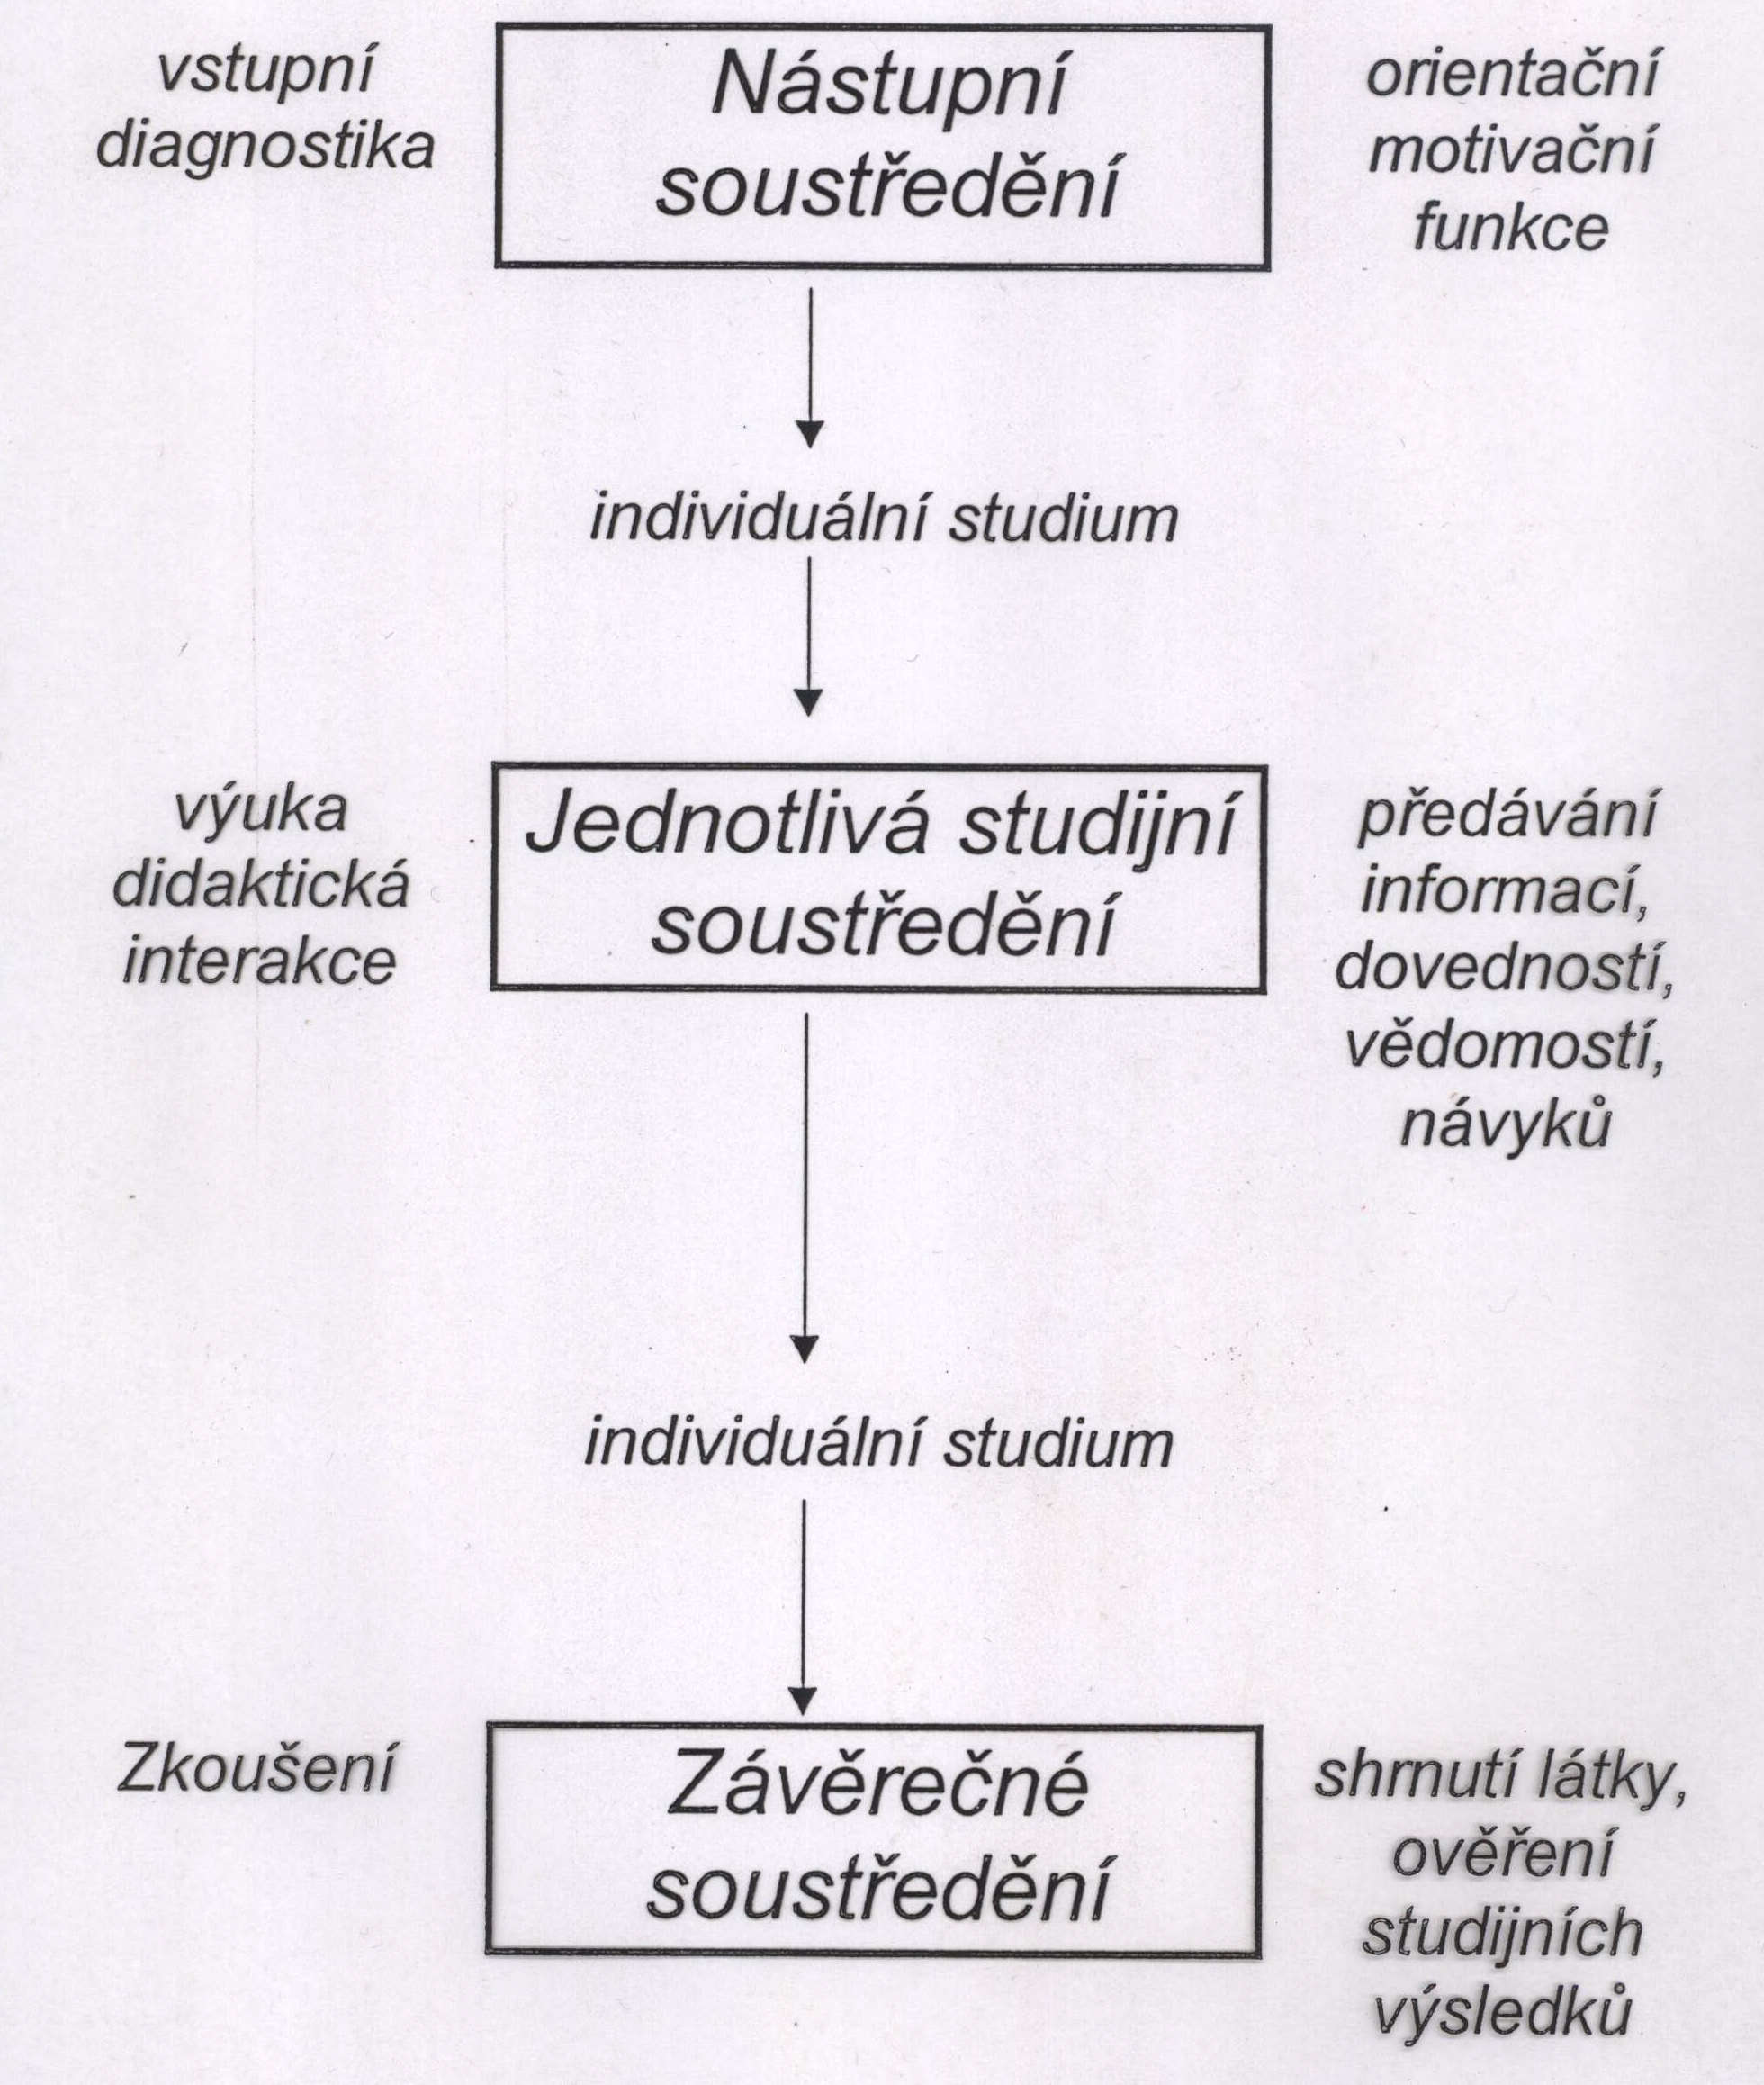
DIDAKTICKÝ MAKROMODEL DLOUHODOBÝCH FOREM STUDIA (PŘÍMÁ VÝUKA)

Slide 66
MODEL KOMBINOVANÉHO STUDIA

Slide 67
CÍLE:
1. Posílení motivace ke studiu
2. Vzbuzení důvěry ke studijním textům
3. Znalost vlastních schopností
4. Racionální studium učebních textů
5. Příprava na semináře a zkoušky
6. Zařazení studia do osobního života

Slide 69
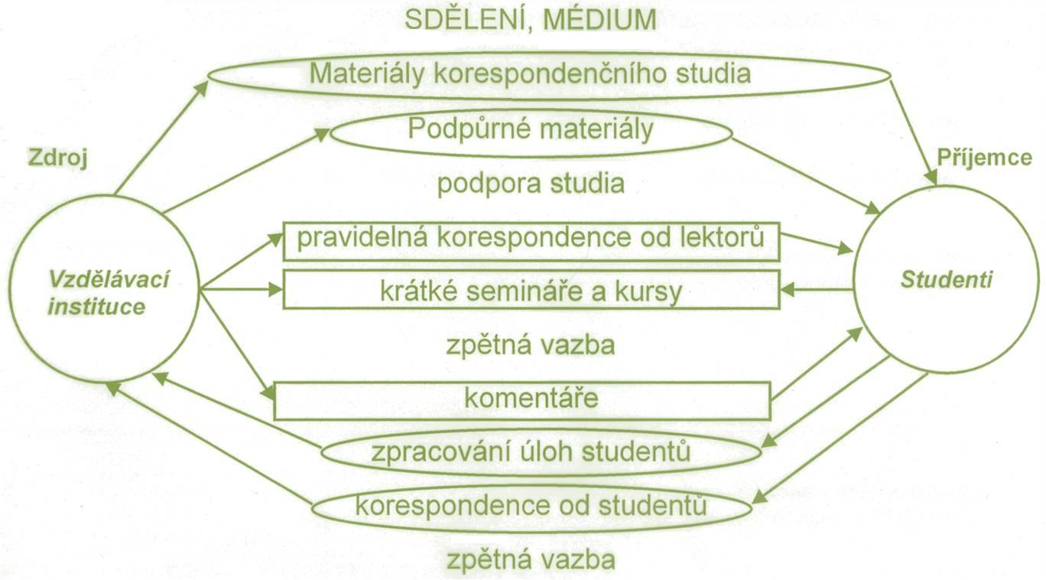

Slide 70
VYROVNÁNÍ VÝPADKU RÉTORICKÝCH PROSTŘEDKŮ FORMÁLNÍ ÚPRAVA TEXTU

Slide 72
ÚKOLY VEDOUCÍHO STUDIJNÍ SKUPINY (TERÉNNÍ VZDĚLÁVÁNÍ)
Příprava studijních příruček a podpůrných materiálů.
Organizování práce skupiny a motivace členů.
Pravidelné instruování skupiny.
Soustavné sledování aktivit skupiny.
Hodnocení aktivit studijní skupiny.
Prohlubování poznatků a zkušeností ve vedení skupiny.

Slide 73
STUDIJNÍ ZÁJEZDY
Východiskem je potřeba Spojení s hostiteli
Účelné náklady Praktické opatření
Cíle zájezdu Stručné poučení účastníků
Typ účastníků Zpětná vazba (okamžitá)
Studijní oblasti
Zpráva o zájezdu

